Slide 1
AYUNTAMIENTO DE LAS GABIAS
ALCALDESA
María Merinda Sádaba Terribas
Gobernanza de los datos e indicadores

Slide 2
LAS GABIAS
MUNICIPIO INTELIGENTE
Gobernanza de los datos e indicadores

Slide 3
Las Gabias en datos:
 | POBLACIÓN
 | TOTAL | HOMBRES | MUJERES
LAS GABIAS | 22.051 | 11.156 | 10.895
GABIA CHICA | 623 | 323 | 300
PEDRO VERDE | 621 | 324 | 297
LOS LLANOS | 737 | 370 | 367
GABIA GRANDE | 14.566 | 7.390 | 7.176
HÍJAR | 5.119 | 2.550 | 2.569
URBANIZACIÓN SAN JAVIER | 372 | 190 | 182
POBLACIÓN EN DISEMINADOS | 13 | 9 | 4
Ayuntamiento de
Las Gabias

Slide 4
Las Gabias en datos:
PARO (2021)
Mujeres | 1.564
Hombres | 1.043
Contratos Temporales (2021)
2.325
Vehículos turismos en 2021
10.716
Ayuntamiento de
Las Gabias

Slide 5
Las Gabias en datos:
Establecimientos con actividad económica en 2020
Sin asalariados | 727
Hasta 5 asalariados | 317
Entre 6 y 19 asalariados | 37
De 20 y más asalariados | 17
Total establecimientos | 1.098
Ayuntamiento de
Las Gabias

Slide 6
Las Gabias en datos:
Principales actividades económicas (2020)
Sección G. Comercio al por mayor y al por menor; reparación de vehículos de motor y motocicletas | 268
Sección F. Construcción | 197
Sección M. Actividades profesionales, científicas y técnicas | 84
Sección C. Industria manufacturera | 76
Sección H. Transporte y almacenamiento | 76
Ayuntamiento de
Las Gabias

Slide 7
Las Gabias en datos:
Año | Hombres | Mujeres | Total
2021 | 11.156 | 10.895 | 22.051
2020 | 10.894 | 10.649 | 21.543
2019 | 10.738 | 10.377 | 21.115
2018 | 10.547 | 10.156 | 20.703
2017 | 10.389 | 9.940 | 20.329
2016 | 10.235 | 9.777 | 20.012
2006 | 7.002 | 6.343 | 13.345
Ayuntamiento de
Las Gabias

Slide 8
La gobernanza de datos refiere a la calidad y confiabilidad de los datos.
La gestión de datos hace referencia a todas las funciones necesarias para recopilar, controlar, proteger, manipular y entregar datos.
Abarca las políticas y actividades que establecen la infraestructura. Designa a las personas dentro de una organización con la autoridad y responsabilidad de gestionar los datos. Hoy me acompañan:
Ayuntamiento de
Las Gabias

Slide 9
La gobernanza de datos
La gobernanza de datos establece:
Procesos.
Procedimientos.
Designa responsables de la precisión y confiabilidad de los datos.
Mientras que los procesos persiguen objetivos más generales, los procedimientos se enfocan en cumplir objetivos o tareas más específicas.
Ayuntamiento de
Las Gabias

Slide 10
NUEVO PROYECTO SMART CITY
PROYECTO PILOTO
SMART CITY HÍJAR
Ayuntamiento de
Las Gabias

Slide 11
La gobernanza de datos
Procesos
Procedimientos
Designa responsables
SMART CITY HÍJAR
Estudio de necesidades
¿Qué ofrece el mercado?
Redacción Pliego necesidades
Adjudicación/puesta en marcha
Análisis continuo resultados
Política
Técnica
Ayuntamiento de
Las Gabias

Slide 12
SMART CITY HÍJAR
3 sensores de Parking
1 Gateway LoRA para gestión de red sensórica
1 Sensor de sonido ambiental LoRaWAN
1 Multisensor de Temperatura, Humedad, Presión, Luminancia, Calidad del Aire y CO2
3 Puntos de Acceso WIFI
5 cámaras inteligentes para control de tráfico y vigilancia.
1 cámara Inteligente para control de flujo de personas y vigilancia acceso a parque Las 3 Cruces de Híjar
Integración de Plataforma de Ciudad
Pantallas LED Interactivas
Ayuntamiento de
Las Gabias

Slide 13
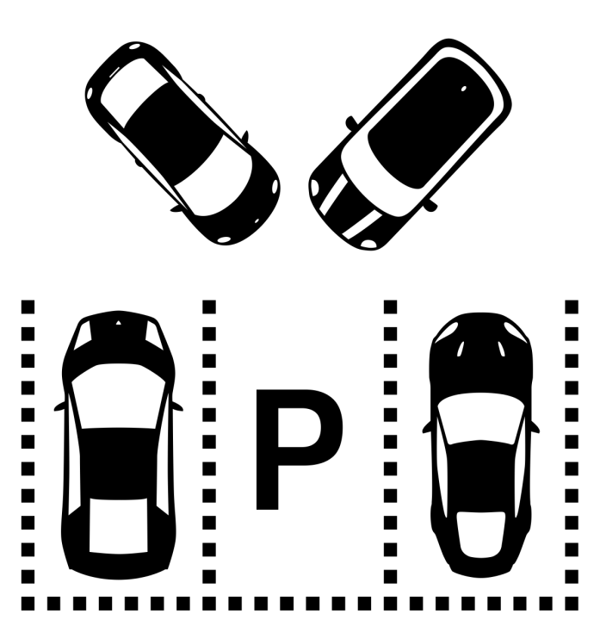
SENSORES DE PARKING
OCUPADO
LIBRE
Ayuntamiento de
Las Gabias

Slide 14
SENSOR SONIDO AMBIENTAL
PELEAS
GRITOS
AUXILIO
Ayuntamiento de
Las Gabias

Slide 15
MULTISENSOR
INFORMACIÓN DE CONDICIONES
ÓPTIMAS
DEFICIATARIAS
UVA
Ayuntamiento de
Las Gabias

Slide 16
WIFI EDIFICIOS PÚBLICOS
ERROR
ARREGLO
Ayuntamiento de
Las Gabias

Slide 17
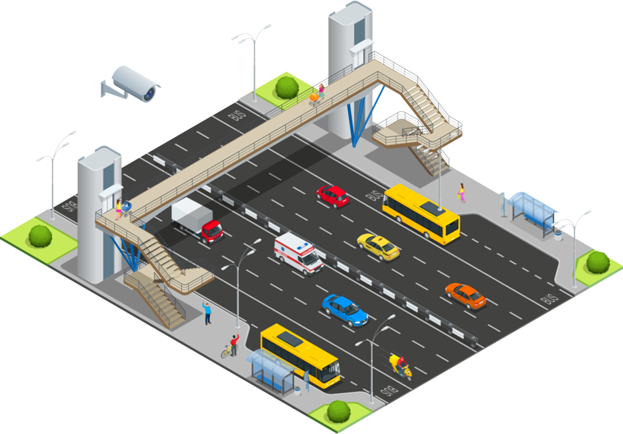
CÁMARAS TRÁFICO
Ayuntamiento de
Las Gabias

Slide 18
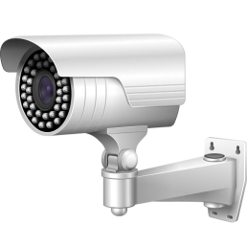
CÁMARA FLUJO PERSONAS
AGLOMERACIONES
CONTEO DE PERSONAS
MASIFICACIONES
Ayuntamiento de
Las Gabias

Slide 19
CÁMARAS DIRIGIDAS A CONTENEDORES BASURA
MANTENIMIENTO
INTEGRAL DE LA CIUDAD
Ayuntamiento de
Las Gabias

Slide 20
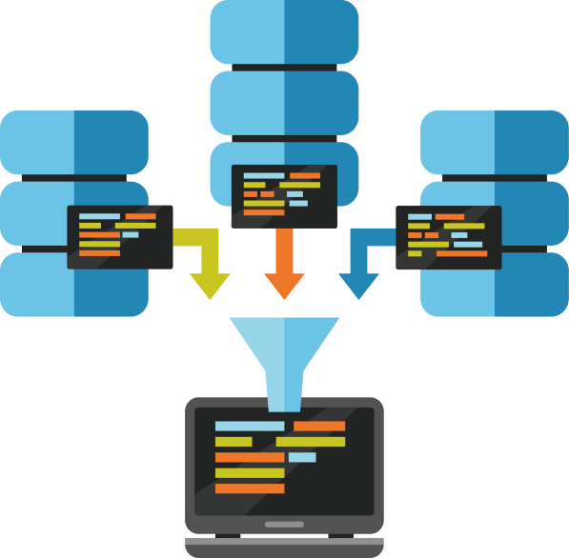
PLATAFORMA INTEGRADORA DE DATOS
ANÁLISIS CONJUNTO DATOS
DECISIONES
Ayuntamiento de
Las Gabias

Slide 21
NUEVO PROYECTO SMART CITY
NUEVO PROYECTO
SMART CITY LAS GABIAS
Ayuntamiento de
Las Gabias

Slide 22
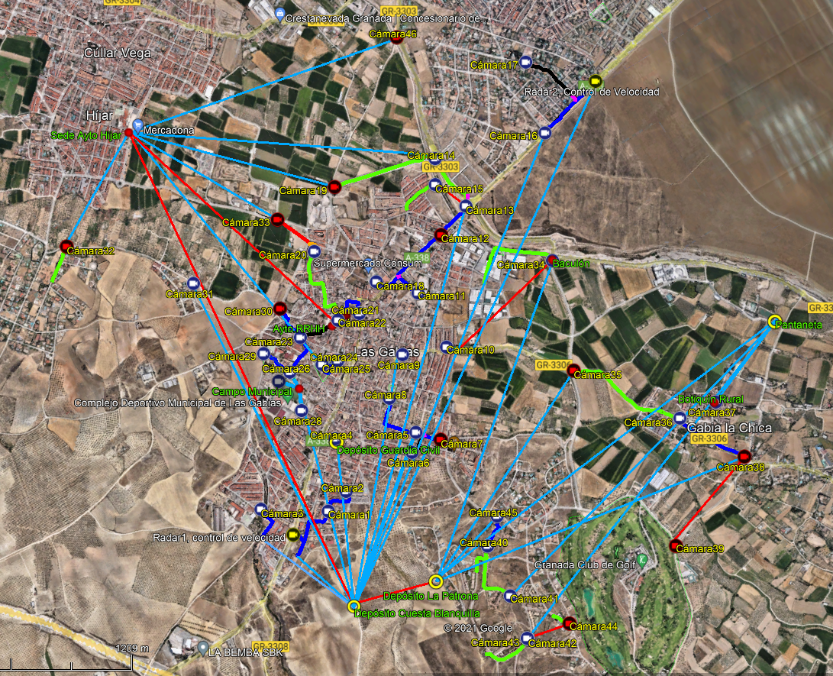
NUEVO PROYECTO SMART CITY
VISTA GENERAL:
Ayuntamiento de
Las Gabias

Slide 23
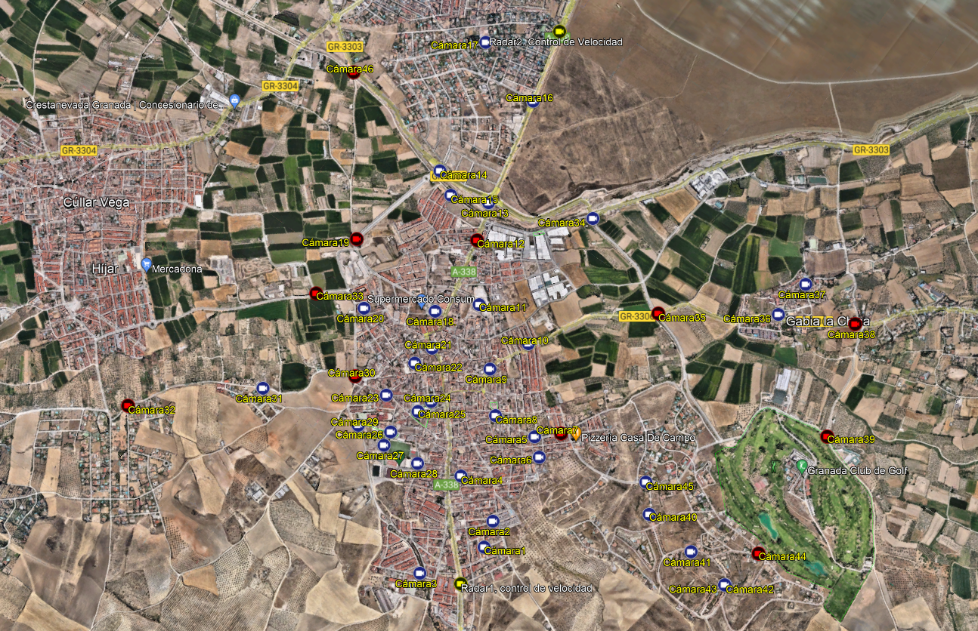
NUEVO PROYECTO SMART CITY
UBICACIÓN PREVISTA CÁMARAS:
Ayuntamiento de
Las Gabias

Slide 24
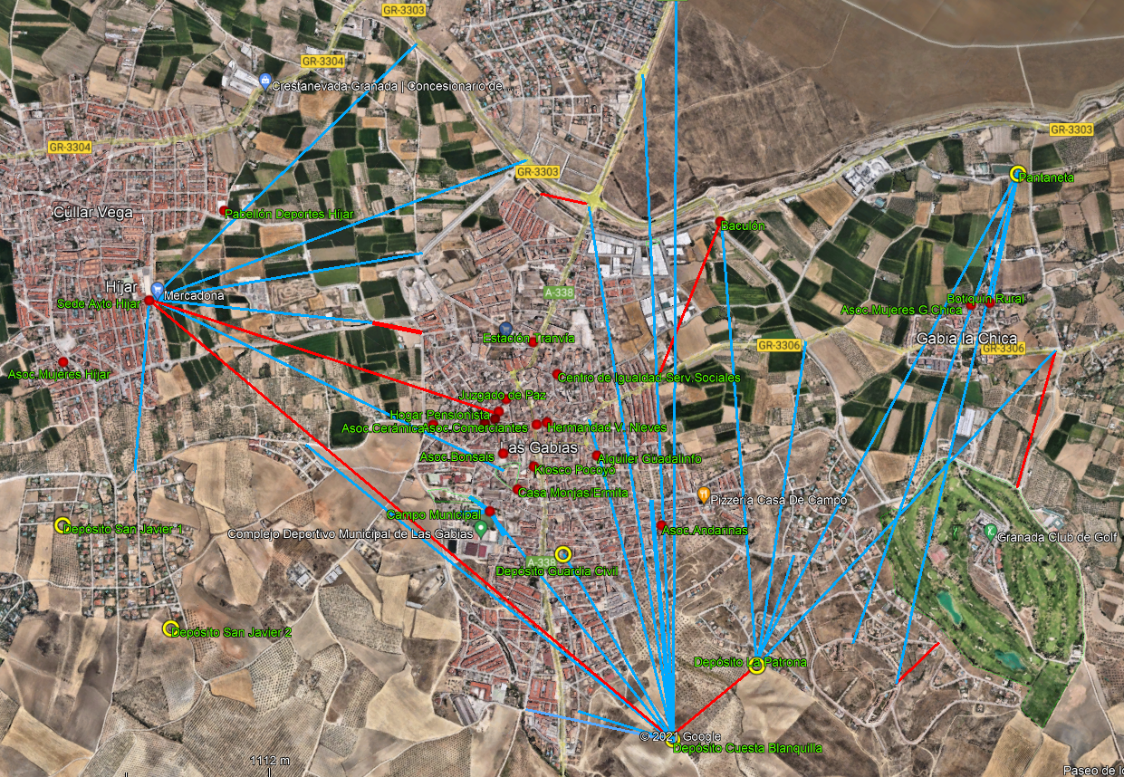
NUEVO PROYECTO SMART CITY
INFRAESTRUCTURA DE RADIO:
Ayuntamiento de
Las Gabias

Slide 25
NUEVO PROYECTO SMART CITY
CÁMARAS CONTROL TRÁFICO
46
11
Ayuntamiento de
Las Gabias

Slide 26
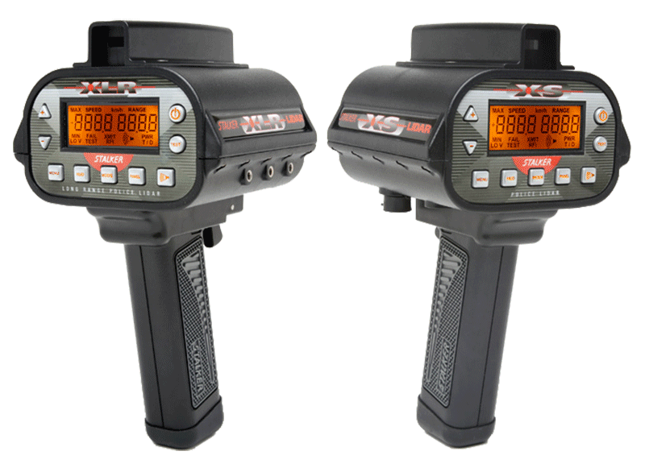
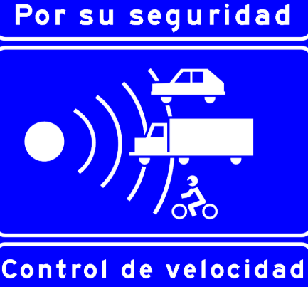
NUEVO PROYECTO SMART CITY
RADARES DE VELOCIDAD FIJOS Y MÓVILES:
4
Ayuntamiento de
Las Gabias

Slide 27
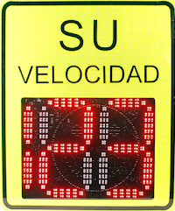
NUEVO PROYECTO SMART CITY
RADARES PEDAGÓGICO
2
Ayuntamiento de
Las Gabias

Slide 28
NUEVO PROYECTO SMART CITY
PUNTOS DE CONEXIÓN WIFI PARQUES Y
EDIFICIOS MUNICIPALES
20
Ayuntamiento de
Las Gabias

Slide 29
NUEVO PROYECTO SMART CITY
EQUIPOS WIFI PORTÁTILES PARA EVENTOS
2
Ayuntamiento de
Las Gabias

Slide 30
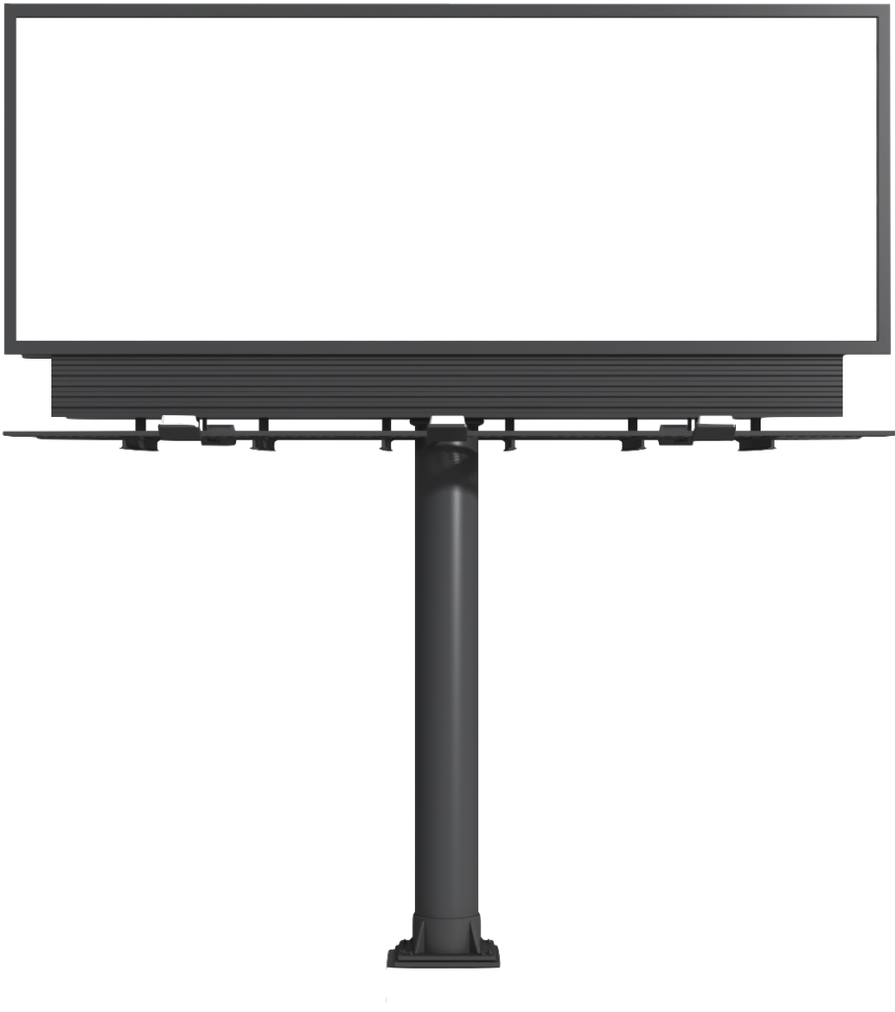
NUEVO PROYECTO SMART CITY
PANTALLAS INFORMATIVAS
6
Ayuntamiento de
Las Gabias

Slide 31
LAS GABIAS
MUNICIPIO INTELIGENTE
Gobernanza de los datos e indicadores
TOMA DE DECISIONES

Slide 32
NUEVO PROYECTO SMART CITY
ANÁLISIS DE DATOS CON CALIDAD Y TOMA DE DECISIONES EN EL MUNCIPIO DE LAS GABIAS
Apertura de sede adicional Policía Local Híjar
Ayuntamiento de
Las Gabias

Slide 33
NUEVO PROYECTO SMART CITY
ANÁLISIS DE DATOS CON CALIDAD Y TOMA DE DECISIONES EN EL MUNCIPIO DE LAS GABIAS
Adecuación videowall en sede de Policía Local
Ayuntamiento de
Las Gabias

Slide 34
NUEVO PROYECTO SMART CITY
ANÁLISIS DE DATOS CON CALIDAD Y TOMA DE DECISIONES EN EL MUNCIPIO DE LAS GABIAS
Adecuación horario Policía Local
Ayuntamiento de
Las Gabias

Slide 35
NUEVO PROYECTO SMART CITY
ANÁLISIS DE DATOS CON CALIDAD Y TOMA DE DECISIONES EN EL MUNCIPIO DE LAS GABIAS
Cambio sentido circulación de calles
Ayuntamiento de
Las Gabias

Slide 36
NUEVO PROYECTO SMART CITY
ANÁLISIS DE DATOS CON CALIDAD Y TOMA DE DECISIONES EN EL MUNCIPIO DE LAS GABIAS
Peatonalización de calles
Ayuntamiento de
Las Gabias

Slide 37
NUEVO PROYECTO SMART CITY
ANÁLISIS DE DATOS CON CALIDAD Y TOMA DE DECISIONES EN EL MUNCIPIO DE LAS GABIAS
Recomendaciones a la Ciudad por cambios ambientales
Ayuntamiento de
Las Gabias

Slide 38
NUEVO PROYECTO SMART CITY
ANÁLISIS DE DATOS CON CALIDAD Y TOMA DE DECISIONES EN EL MUNCIPIO DE LAS GABIAS
Ajustes horario recogida de residuos
Ayuntamiento de
Las Gabias

Slide 39
NUEVO PROYECTO SMART CITY
ANÁLISIS DE DATOS CON CALIDAD Y TOMA DE DECISIONES EN EL MUNCIPIO DE LAS GABIAS
Ubicación de pantallas informativas
Ayuntamiento de
Las Gabias

Slide 40
LAS GABIAS
MUNICIPIO INTELIGENTE
Gobernanza de los datos e indicadores
ÁNIMO RESTO DE LAS AA.PP.

